Slide 1


我不是最弱小的

Slide 2
我不是最弱小的
1
2
3

Slide 3

原来有一丛野蔷薇,被铃兰花簇拥着,开出了第一朵粉红色的花。带着露珠的花朵随风舞动，芬芳扑鼻。

Slide 4
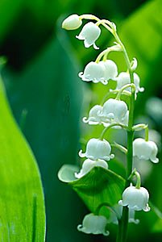
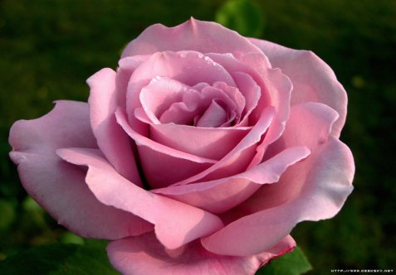
原来有一丛野蔷薇,被铃兰花簇拥着,开出了第一朵粉红色的花。带着露珠的花朵随风舞动，芬芳扑鼻。

Slide 5
大雨已经打掉了两片蔷薇花瓣，花儿无力地垂着头，显得更加娇嫩。

Slide 6
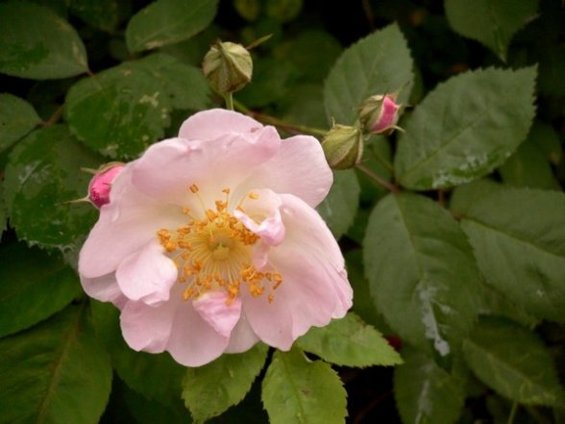
大雨已经打掉了两片蔷薇花瓣，花儿无力地垂着头，显得更加娇嫩。

Slide 7
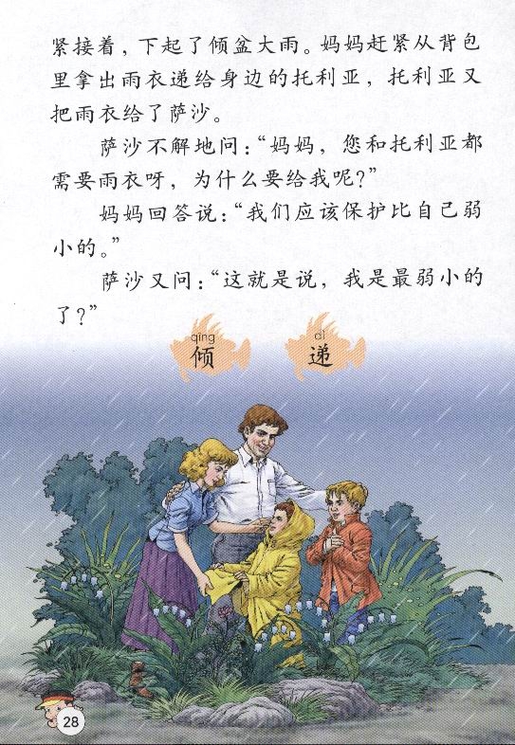
萨沙掀起雨衣，轻轻地遮在蔷薇花上，

Slide 8
萨沙掀起雨衣，轻轻地遮在蔷薇花上，

Slide 9

妈妈，您和托利亚都需要雨衣呀，为什么要给我呢？
我们应该保护比自己弱小的。

Slide 10

这就是说，我是最弱小的了？
要是你谁也保护不了，那你就是最弱小的。

Slide 11

妈妈，现在我还是最弱小的吗？
不，不，你能保护更弱小的，你是勇敢的孩子啦！

Slide 12

妈妈，您和托利亚都需要雨衣呀，为什么要给我呢？
我们应该保护比自己弱小的。
这就是说，我是最弱小的了？
要是你谁也保护不了，那你就是最弱小的。
妈妈，现在我还是最弱小的吗？
不，不，你能保护更弱小的，你是勇敢的孩子啦！

Slide 13

我不是最弱小的

